Slide 1
INKREMENTALNI ENKODER
HÜBNER OG 71

Slide 2
Inkrementalni enkoderi
Digitalni senzor koji se koristi za mjerenje brzine, pozicije(trenutne pozicije ili nekog pomjeraja) i smjera obrtanja najčešće nekog vratila motora (rotora).
Postoji tri osnovna principa rada:
zasnovan na magnetno-otpornom principu
zasnovan na magnetnom principu sa Holovim senzorom i
zasnovani na otpickom principu rada

Slide 3
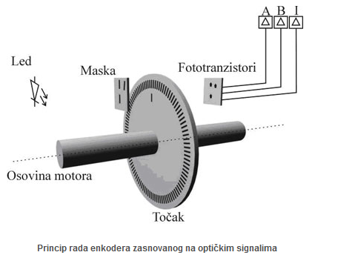
Enkoderi zasnovani na optičkom principu rada

Slide 4
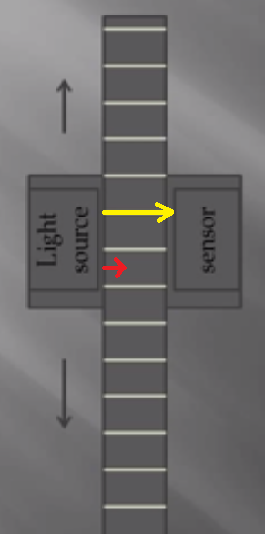
Enkoderi zasnovani na optičkom principu rada
Izvor svjetlosti je LED dioda koja kroz vrlo precizno izrezan disk, koji je fiksiran za vratilo motora, šalje snop svjetlosti prema fototranzistoru(prijemniku).
Fototranzistor pretvara taj signal(prelazak svijtlo/tama) u odgovarajući električni impuls koji se obrađuje i šalje dalje na obradu.
Osvjetljenjem baznog spoja tranzistora se regulise otvorenost tranzistora.

Slide 5
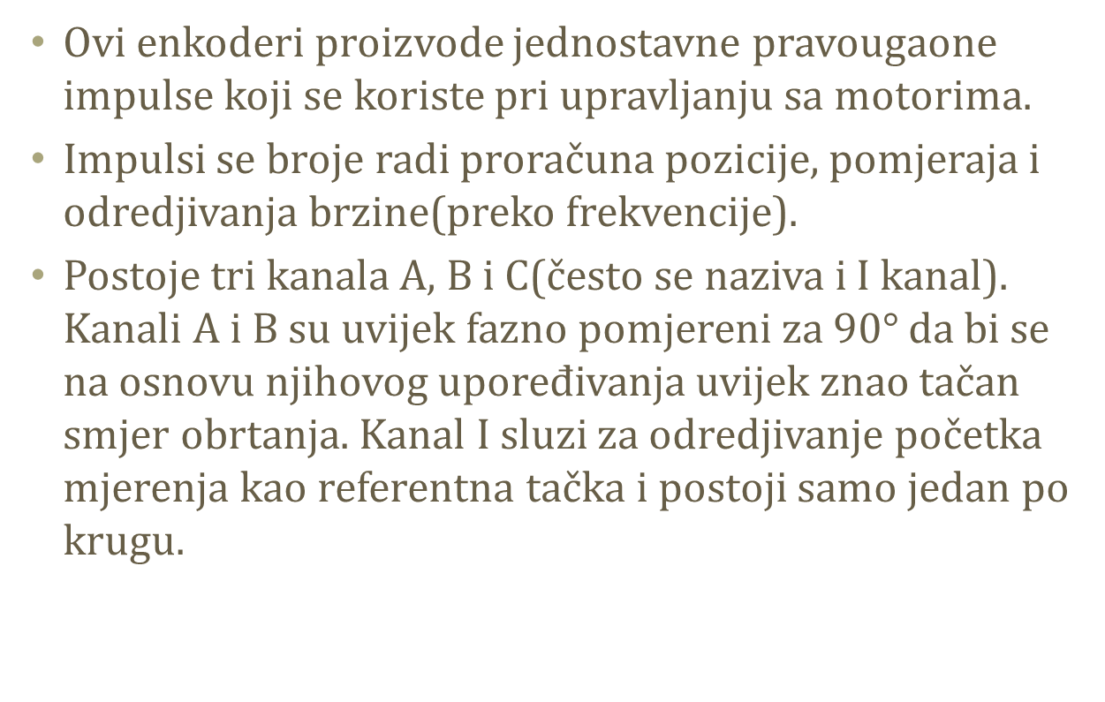
Signali inkrementalnog enkodera
Ovi enkoderi proizvode jednostavne pravougaone impulse koji se koriste pri upravljanju sa motorima.
Impulsi se broje radi proračuna pozicije, pomjeraja i odredjivanja brzine(preko frekvencije).
Postoje tri kanala A, B i C(često se naziva i I kanal). Kanali A i B su uvijek fazno pomjereni za 90$°$ da bi se na osnovu njihovog upoređivanja uvijek znao tačan smjer obrtanja. Kanal I sluzi za odredjivanje početka mjerenja kao referentna tačka i postoji samo jedan po krugu.

Slide 6
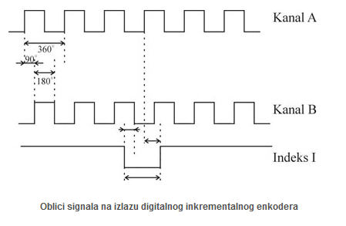

Slide 7
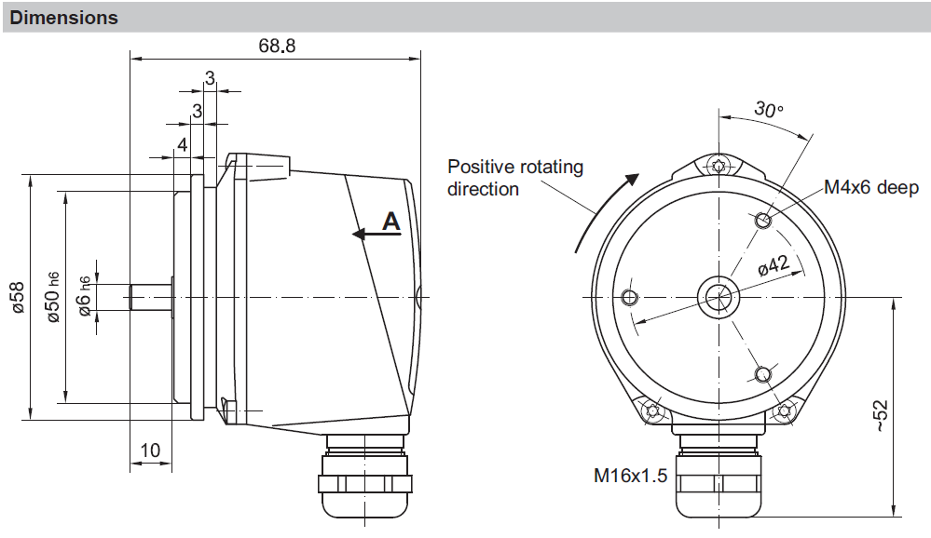
HÜBNER OG 71

Slide 8
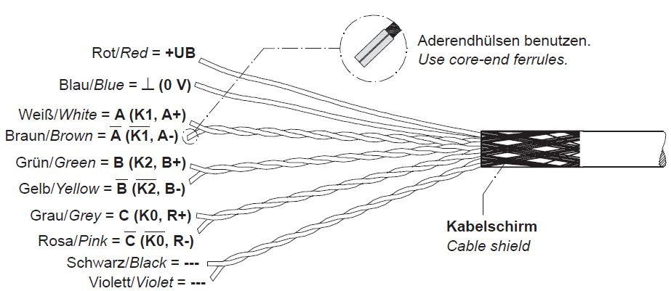
Povezivanje senzora
Potrebno je obezbjediti napajanje. Napajanje se obezbjedjuje pomocu 2 žice.
Izvodimo signale A,B i C iz senzora i povezujemo ih na pinove PLC-a radi dalje obrade, a mozemo povezati i na osciloskop radi prikazivanja signala.

Slide 9
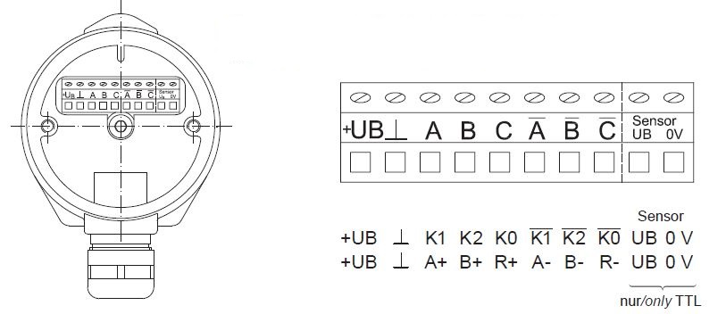
Povezivanje senzora
Po pravilu žice kojima se dovodi napajanje su obični provodnici, a signali A, B i C se po pravilu izvode pomoću upletenih parica radi obezbjeđivanja otklanjanja šuma i gubitaka koji mogu nastati u prenosu signala.

Slide 10
- KARAKTERISTIKE -
NAPAJANJE | 9 – 26 V DC | 5 V DC +/- 5% (TTL)
IMPULSI PO OBRTAJU | 100 – 1024
FAZNI POMERAJ | 90⁰ + /- 20⁰
REFERENTNI SIGNAL | INDEKS KANAL, ŠIRINA 90⁰
IZLAZNI SIGNALI | A, B, C + invertovani
IZLAZNA FREKVENCIJA | ≤120kHz
STRUJA | ≤100mA
RADNA TEMPERATURA | -20 - +85⁰ C
RADNA BRZINA | <10000rpm (mehanical)
TEŽINA | ≈300g
MATERIJALI | Kućište: Aluminijum, Vratilo: Nerđajući Čelik
MOMENT INERCIJE ROTORA | 25 gcm²
STEPEN ZAŠTITE | IP66

Slide 11
Zaštita
Dvije vrste zastite mehanička i električna zastita:
Kućište je mehanički napravljeno da bude otporno na prašinu i zaštitu od vode(čak ni u velikim količinama ne može oštetiti kućište).
Enkoder je osjetljiv na visoke napone, nepoželjno je da se dodiruju komponente, zato se koristi zaštita izlaznih terminala i ne smije se prekoračiti maksimalan napon.

Slide 12
Kraj.
Željko Dragić RA130/2012

